Slide 1
10.1 ｜ 研究内容一：15″ 重力场重建
卡尔曼滤波重建地球重力场
内容一
把卫星测高（1′）、船载重力（10 s 点）、海底地形（15″）写进同一套卡尔曼滤波方程，重建 15″ 海洋重力场。
方法要点
4.173
综合验证区 KF 15″ RMSE（mGal）
状态：15″ 重力场，1.84×10⁷ 维；卫星观测 1.15×10⁶ 个
先验：SSV 块填充 + 0.5×地形布格高频；6 轮 KF + RTS
4.748
南海-琉球 KF 15″ RMSE（mGal）
参数：α=0.5、σ=4、Q=4、R_sat=9、R_ship=1（三区冻结）
验证：三个互不重叠区、整条航次留出、双口径评估
1.455
菲律宾海中部 KF 15″ RMSE（mGal）
相对基线
相对 SSV33.1：改善 9.4%–10.7%
相对频域融合：改善 6.9%–8.8%
三种方法同一留出航次、同一评估函数
这一段解决“精度”：同源数据、同口径，可复现

Slide 2
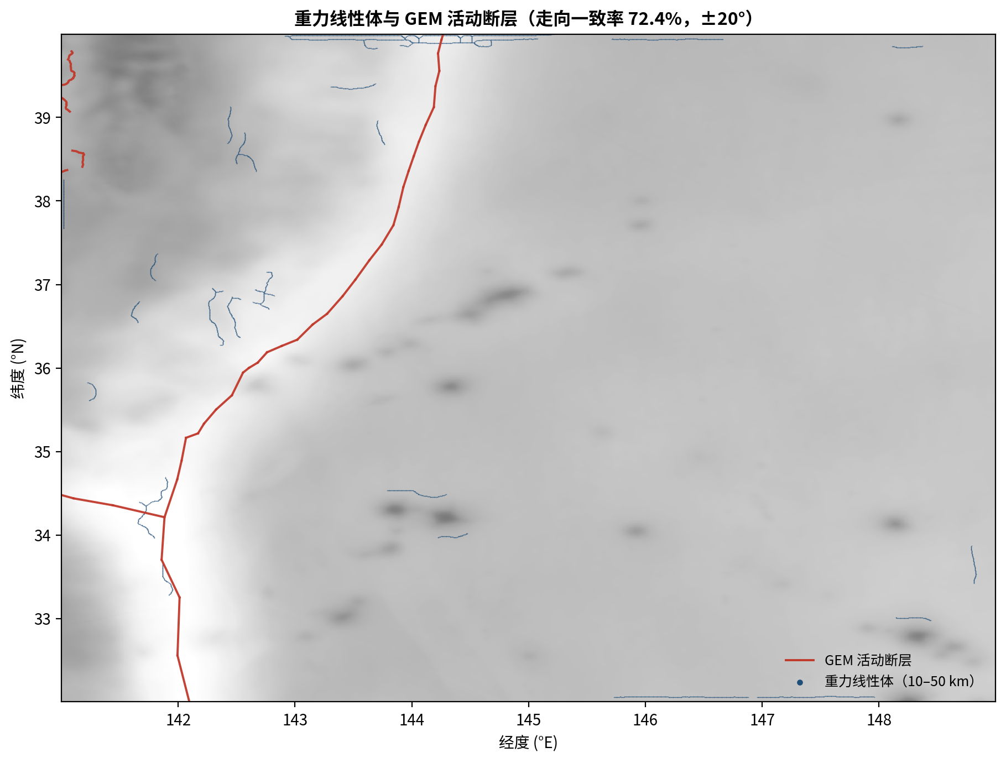
10.2 ｜ 研究内容二：尺度分解与断裂识别
卡尔曼滤波重建地球重力场
内容二
把 15″ 场按10–50 / 50–100 / 100–200 km 三个尺度带分解，用 THG、tilt、theta 提取线性体，再与 GEM 活动断层和地震对比。
与 GEM 全球活动断层对比
10–50 km：4,159 条线性体，走向 ±20° 一致率 72.4%
断层 50 km 内被线性体覆盖 45%（随机 15%）
20 km 内 14.9%（随机 6.1%）→ 约 2.4 倍富集
50–100 / 100–200 km 富集不显著
解读：走向与公开断层一致（72.4%），空间覆盖仍稀疏；GEM 海域断层少，是当前主要限制。
这一段提供“构造解释”的入口：从场到线性体，再到公开断层检验

Slide 3
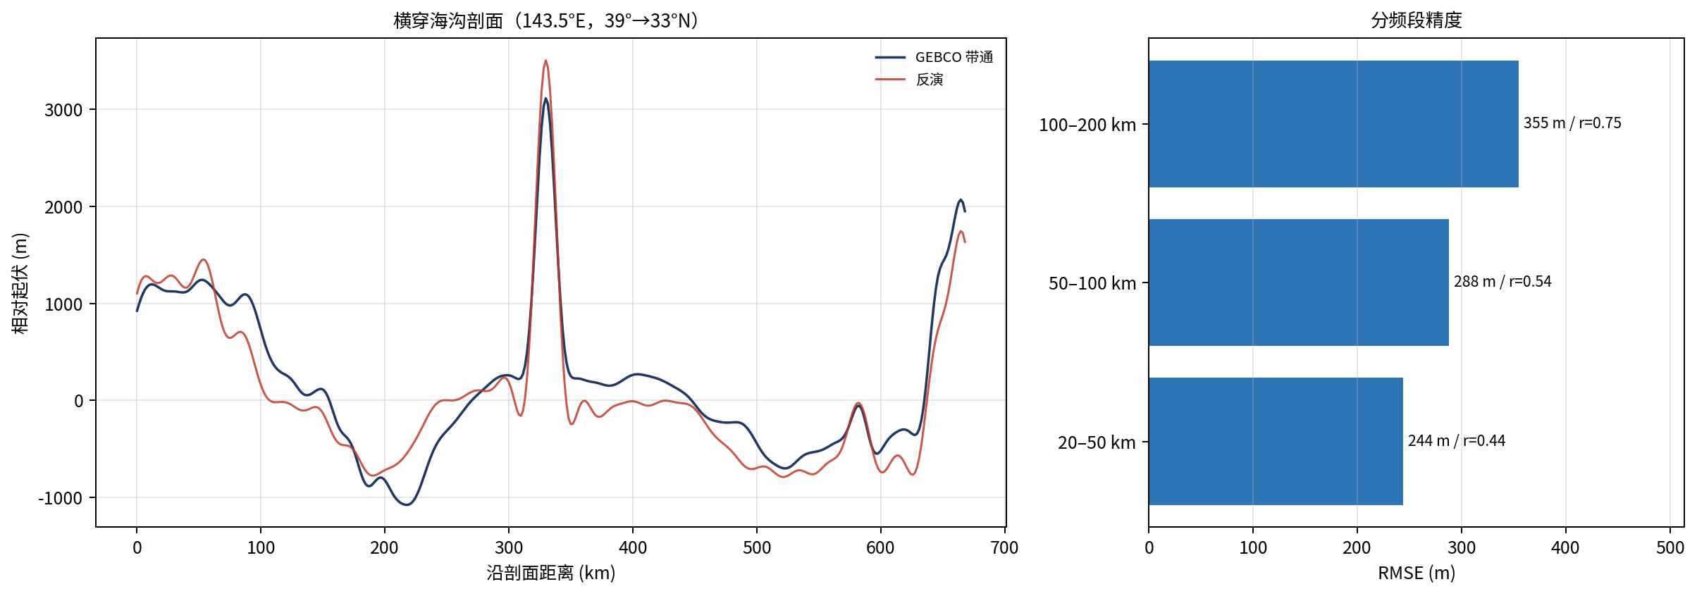
10.3 ｜ 研究内容三：重力反演海底地形
卡尔曼滤波重建地球重力场
内容三
用 Parker–Oldenburg 方法由 15″ 重力场反演海底地形，常密度 + 频域阻尼迭代，并用 GEBCO 带通地形检验。
精度与量级
20–50 km 波段 RMSE 244 m，落在文献 100–300 m 区间
20–100 km 405 m；全带 20–200 km 651 m（长波拉高）
振幅斜率 1.34 → 标定后 638 m；corr 0.61
残差 24.85 → 0.88 mGal（8 轮）
对照：文献 100–300 m 多对应 20–50 km 波段，本区 244 m 已落在区间内；全带 651 m 偏高但同量级，主因 100–200 km 深部场与常密度。
这一段完成“应用闭环”：重力场 → 海底地形 → 可检验的精度

